Slide 1



习题课
C语言程序设计

Slide 2
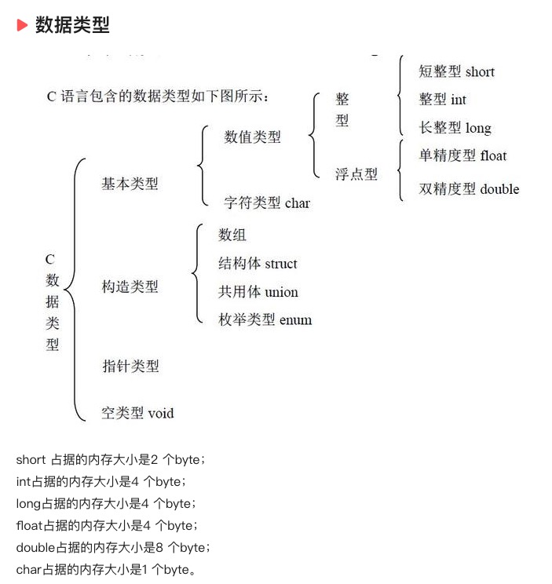

Slide 3

short x=1,y=2,z=0x0043;
char c1=4,c2=16;
int i=0,j=1;
计算：
(1)j++ ? ++j : i++
(2)++c1|c2<<2
(3)~x<<1&0x0f|y
(4)c1<<++i+i
(5)c2=z
3
69
14
16
67 或 0x43

Slide 4
char a=4,b=6,c;
short x=0xe0ff,y=0xff23;
#define A a+b*a+b
计算：
(1)a^b<<2
(2)++a|b<<2
(3)c=x>>8
(4)a*A+b
(5)a>>2 ? a+b ? y&0x004f : b/2 : a-b ? y&0x003e : a*2
28
30
0xe0 或-32
52
3
a>>2 ?( a+b ? y&0x004f : b/2 ): (a-b ? y&0x003e : a*2)

Slide 5
char s1[]="abcdefg";
char s2[]="hijklmn";
struct T{
char *s;
float x;
int y[3];
}a[]={{s1,102.3,{-1,1,2}},{s2,78.2,{0,2,1}}},*p=a;
计算：
(1)(p+1)->s[5]
(2)*(++p)->y+2
(3)++ *p->y
(4)p[0].y[0]+*((a+1)->y+1)
(5)(p++)->s[0]='k',p->s[a[1].y[1]-a[0].y[2]]
m
P+1指的是第二个元素，指向S即为 S2字符串，5号即为m
2
++p为2号指针数组元素，->y 然后*表示为{0,2,1}中的0，0+2 = 2
0
* P->y 为 -1，-1再++ 即为0
1
P[0]为指针数组0号元素，然后.y[0]为-1，后面（a+1）为1号元素，->y为首元素地址，地址+1取* 为2 -1+2 =1
h
逗号表达式，取后面的数，前面(p++)表示，取第二号指针元素，S里面为0，所以，为h

Slide 6
char s[]="abcdefg";
char t[]="hijkl";
int x[4]={-1,0,3,2},y[3]={5,6,7},z[5]={0,10,3,4,1};
struct T{
char s;
char *t;
int *x;
} a[]={{'s',s,x},{'t',"mnop",y},{'x',t,z}},*p=a;
计算：
(1)*(p->t ++)
(2)(++p)->x[z[4]]
(3)++ *p->x
(4)(*p).t[(p+1)->x[1]]
a
优先级，p->t 为a 总体就为a
6
(++p)为第二号，X里面 Z[4]为1，即为 X[1]也就是 y[3]里面的第二号元素 6
0
*P->x 为-1 整体++ 为 0
g
*p为第一个元素，.t为S，(p+1)->x[1]为6，所以 整体为 g

Slide 7
char s[]="abcdefg";
char t[]="hijkl";
int x[4]={-1,0,3,2},y[3]={5,6,7},z[5]={0,10,3,4,1};
struct T{
char s;
char *t;
int *x;
} a[]={{'s',s,x},{'t',"mnop",y},{'x',t,z}},*p=a;
计算：
(5)*(p->x+2)+ *(p++ ->x ++)
(6)p->t[*(p->x+2)+ *(p++ ->x ++)]
(7)*(p++)->t=p->t[3],*p->t - *a->t
2
*(p++ ->x ++)的值为-1， *(p->x+2)的值为3
c
p->t[2]是c，右边的p++不会影响最左边的p->t[]
9
*(p++)->t=p->t[3]使得a[0].t的值为“dbcdefg”,p指向第二个元素，*a->t的值为d,*p->t的值为m ，‘m’-‘d’=9

Slide 8
程序改错：
下面的程序计算并输出1!,2!,3!,4!,5!的值。
#include<stdio.h>
int factorial (int n){
int k=1;
k*=n;
return k;
}
int main(void){
int i;
for(i=1;i<6;i++){
printf(“%d\n",factorial(i)) ;
}
return 0;
}
k乘上n倍
factorial(i)返回 i！的值
答案：将k声明为static int k =1;

Slide 9
下面程序实现求一维数组a中值为偶数的元素之和。例如，当一维数组a中的元素为：10,4,2,7,3,12,5,34,5,9，程序的输出应为：The result is: 62。
#include <stdio.h>
int sum ( int a[ ],int n )
{
int i,s;
s = 0;
for ( i=0; i<n; i++)
if (a[i] % 2 == 0)
s = s + i;
return s;
}
int main()
{
int a[10]={10,4,2,7,3,12,5,34,5,9}, i, s;
s = sum(a[10],10);
printf("The result is: %d\n", s);
}
s=s+a[i]; 或者s+=a[i];
s = sum(a, 10);

Slide 10
输入三个数字a, b, c，并输出三个数字中的最大值。例如，输入三个数字 1 2 4，输出为：最大的数字是: 4。
#include <stdio.h>
int main(void)
{
int (p)(int, int) = max;
int a, b, c, d;
printf("请输入三个数字:");
scanf("%d %d %d", & a, & b, & c);
d = p(p(a, b), c);
printf("最大的数字是: %d\n", d);
return 0;
}
int max(int x, int y)
{
return x > y ? x : y;
}
答案：
函数未声明int max(int x, int y);
int (*p)(int, int) = max;

Slide 11
输出结构体中第二个学生的信息，其中只需输出年份信息即可。
#include <stdio.h>
struct date
{
int y, m, d;
};
typedef struct stu
{
char n[10];
struct date b;
int age;
}Student;
int main()
{
struct Student stu[2]={{"Wang",{1999,11,11},31}, {"Zhang",{1998,11,20},21}};
printf("%s,%d,%d\n", (stu+1)->n, (stu+1)->b->y, (stu+1)->age);
return 0;
}
答案：
Student stu[2]
(stu+1)->b.y

Slide 12
写出程序的运行结果
# include<stdio.h>
void fun (unsigned long *n){
unsigned long x=0, i;
int t;
i=1;
while(* n){
t=*n%10;
if(t%2!=0){
x=x+t*i;
i=i * 10;
}
*n=*n/10;
}
* n=x;
}
int main(){
unsigned long n= 2356789;
fun(&n) ;
printf ("\nThe result is:
%ld\n",n);
return 0;
}
答案：The result is:3579
需要写出程序的输出结果

Slide 13
完善程序：
本程序的功能是:输人一个字符串存放到字符数组s中，接着将s中连续的多个空格压缩成一个空格,并输出压缩空格后的字符串。
#include<stdio.h>
int main() {
char s[100];
int flag=_____, i=0,j=0;
gets(s) ;
while(_______ ){
if (s[i]!=' ') { s[ j++]=s[i]; flag=0; }
else if (_______) { s[ j++]=s[i]; flag=1; }
i++;
}
s[ j]='\0';puts(s);return 0;
}
0
flag=0，代表s[ j ]存放的是非空格字符；
flag=1，代表f[ j ]存放了空格字符，再次遇到空格的时候需要省略s[i]的赋值，当遇到非空格符时，重新置为0。
s[i]!='\0'
//循环结束条件
flag==0

